Slide 1
Javascript
Vanilla JS e ES6+

Slide 2
Tópicos aula 09
Correção exercícios
JSON
JSON.parse()
JSON.stringify()

Slide 3
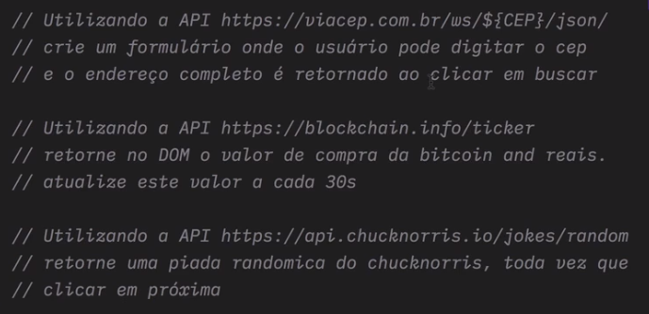
exercicios

Slide 4
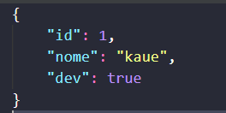
JSON
Javascript object notation
Escrito de uma única forma e interpretado por diversas linguagens
Obrigatoriamente tem que ser com aspas duplas.

Slide 5
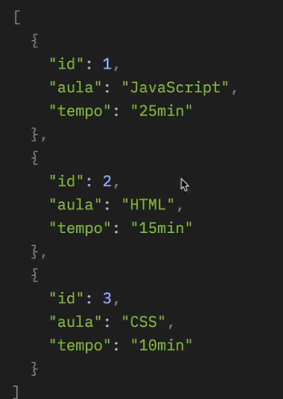
Array de objetos
Estrutura mais comum usada na web.
Cada posição do array é um objeto.
Fácil de iterar .

Slide 6
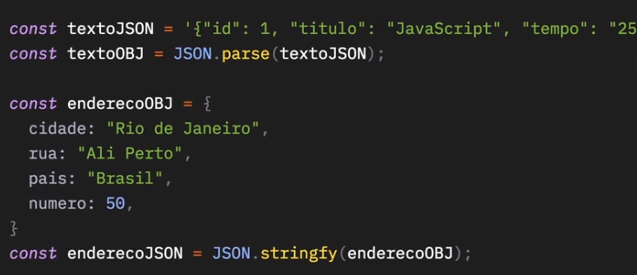
Json.parse e json.stringify
Parse transforma uma string que se assemelha a um objeto em objeto.
Stringify transforma um objeto em uma string.
localStorage.

Slide 7
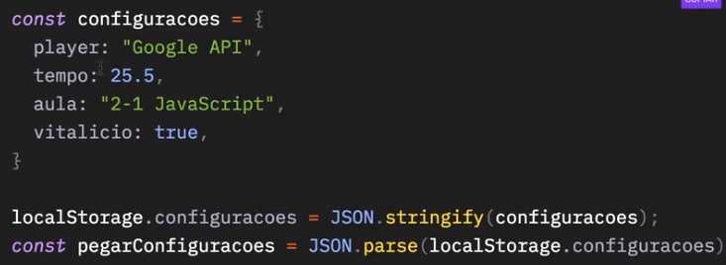
Exemplo real local storage

Slide 8
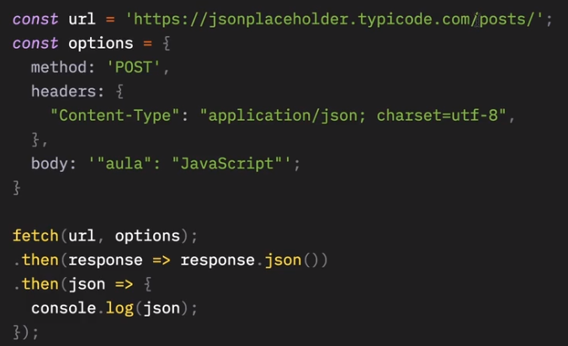
url e http methods
Post
Delete
Put
get

